Slide 1
제2절 급여 기초 환경 등록
1. 급/상여 지급일자 등록

Slide 2
1. 급/상여 지급일자 등록
급/상여 지급일자를 등록하는 순서
: 인사/급여관리> 기초환경설정> 급/상여지급일자등록
(1) 메뉴 설명
급여와 상여를 일정기간 근무한 부분에 대하여 특정일자에 지급하여야 한다. 근로기준법 제42조 2항에 의하면 매월 1회 이상 일정한 기일을 정하여 근로자에게 직접 지급하도록 규정되어 있다.

Slide 3
(2) 필드 설명
1) 귀속년월: 급/상여의 해당 귀속년월을 입력한다.
2) 동시발행: 급여와 상여의 자료관리를 일괄로 처리할 경우는 [동시]를 선택하고, 별도 관리할 경우에는 [분리]를 선택한다. 동시를 선택한 경우 동일한 지급일자에 여러 급여와 상여를 등록할 수 있다.
3) 상여지급 대상기간: 급여구분에 [상여]를 선택한 경우에만 등록되며, 상여금 산출 적용기간을 등록한다.
4) 일괄등록: 해당일자에 급/사여가 지급되는 직종과 급여형태를 일괄적으로 등록한다.
5) 전월복사: 전월과 동일한 경우에 복사하여 사용한다. 전월복사를 하게 되면 기존에 작업해 놓은 당월의 급여정보는 모두 삭제되므로 주의한다.

Slide 4
(3) 실습 사례
1. 급여지급일은 사무직은 매월 20일, 생산직은 매월 5일로 지급하며 그날이 휴일인 경우 그 이전일에 지급한다. 2. 급여산정을 위한 기준기간은 사무직과 생산직은 당월 1일부터 말일까지이다. 3. 상여일은 매월 3, 6, 9, 12월 말일에 지급한다. 4. 중도입사자인 경우 상여금은 일할 계산하고, 퇴사자의 경우에는 월할 계산한다. 5. 연봉 사무직은 상여가 없다.

Slide 5
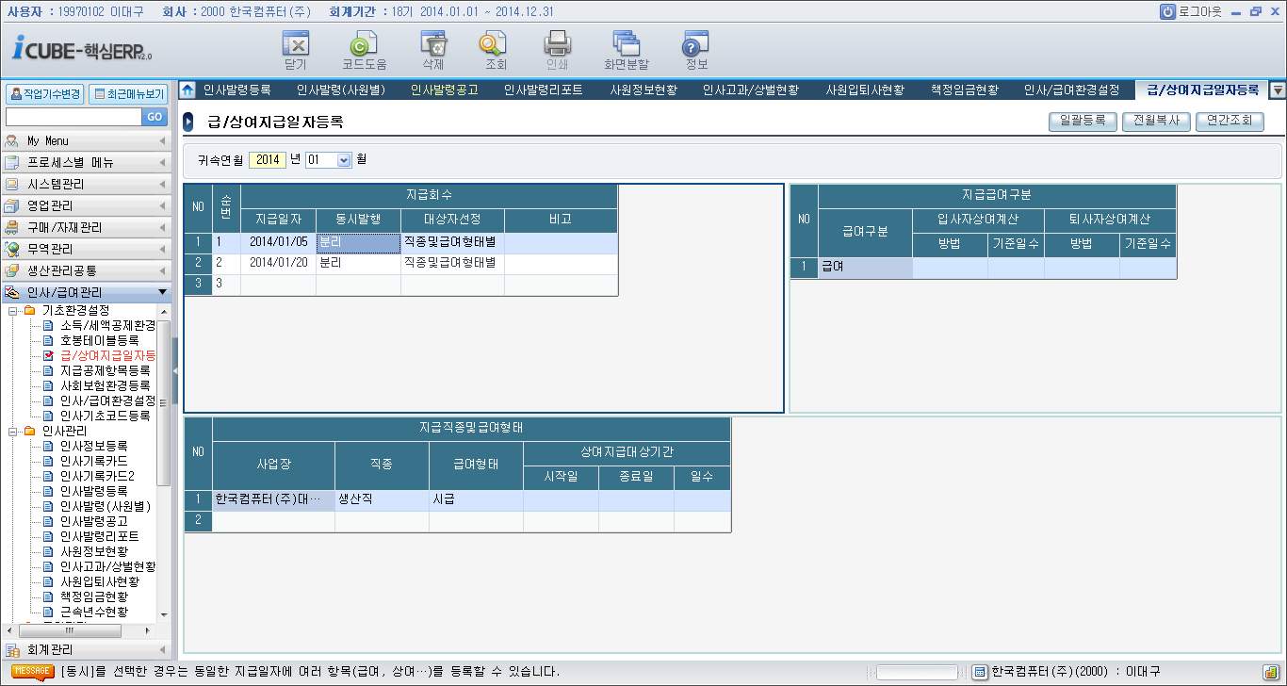
급/상여 일자가 등록된 화면(생산직)

Slide 6
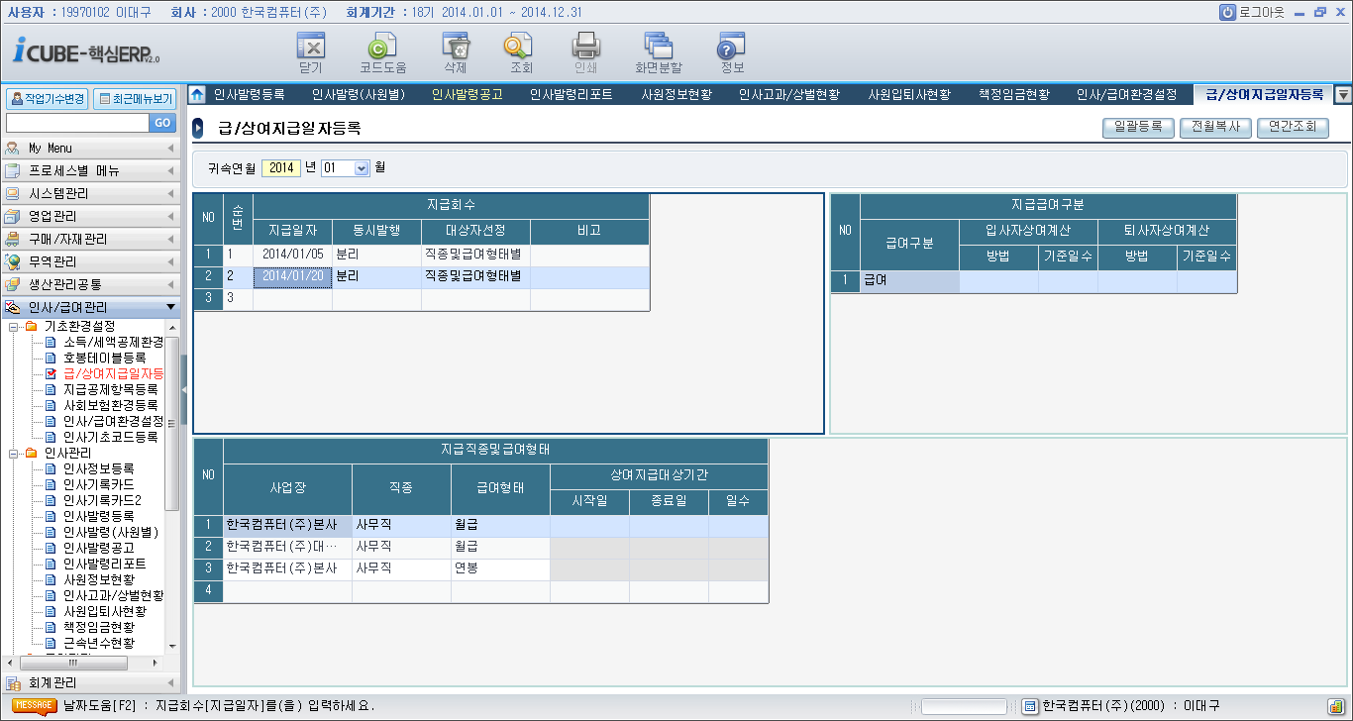
급/상여 일자가 등록된 화면(사무직)

Slide 7
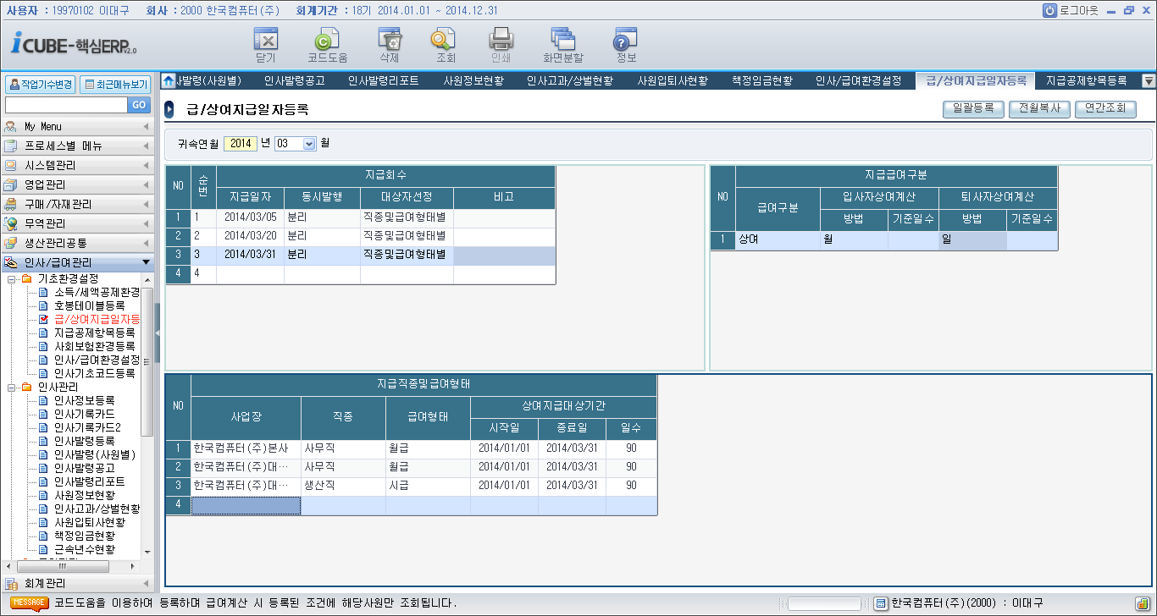
급/상여 일자가 등록된 화면(상여지급달)

Slide 8
알아두면 좋은 것
빅데이터 정의
기관 | 정의
국가정보화전략위원회 | 대량으로 수집한 데이터를 활용·분석하여 가치 있는 정보를 추출하고 생성된 지식을 바탕으로 능동적으로 대응하거나 변화 를 예측하기 위한 정보화 기술
삼성경제연구소 | 기존의 관리 및 분석 체계로는 감당할 수 없을 정도의 거대한 데이터의 집합을 지칭하며, 대규모 데이터와 관계된 기술 및 도구(수집·저장·검색·공유·분석·시각화 등)도 빅데이터의 범주에 포함됨
맥킨지 | 일반적인 데이터베이스 체계가 저장, 관리, 분석할 수 있는 범위를 초과하는 규모의 데이터
IDC(2011) | 다양한 종류의 대규모 데이터로부터 저렴한 비용으로 가치를 추출하고 데이터의 초고속 수집, 발굴, 분석을 지원하도록 고안된 차세대 기술

